Slide 1
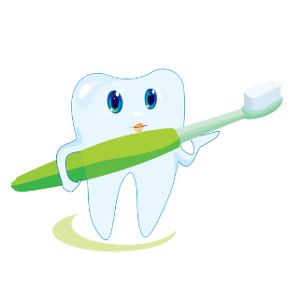
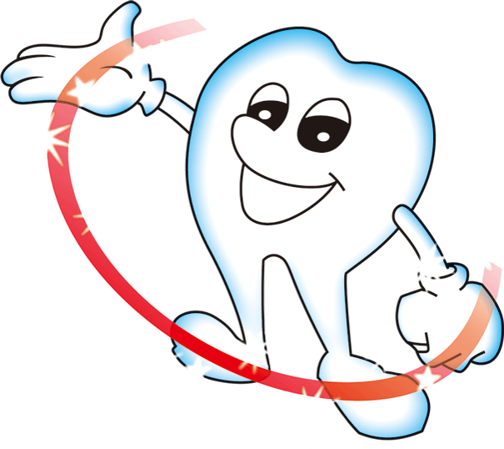
全国爱牙日主题班会
关爱自己 保护牙周
健康口腔 幸福家庭
汇报人：1知网 时间：2033年9月

Slide 2
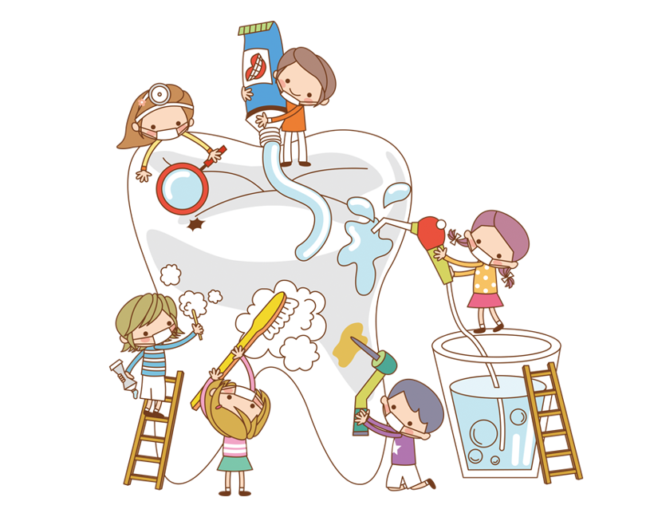
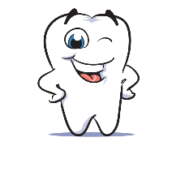
目 录
第一部分 爱牙日的由来
第二部分 了解牙齿
第三部分 牙齿的常见疾病
第四部分 影响牙齿健康的因素
第五部分 如何护理牙齿

Slide 3
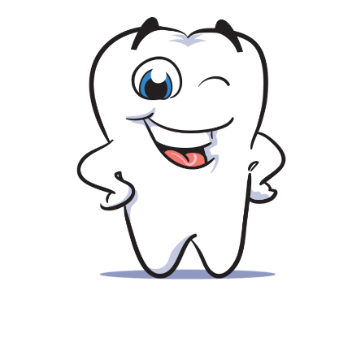
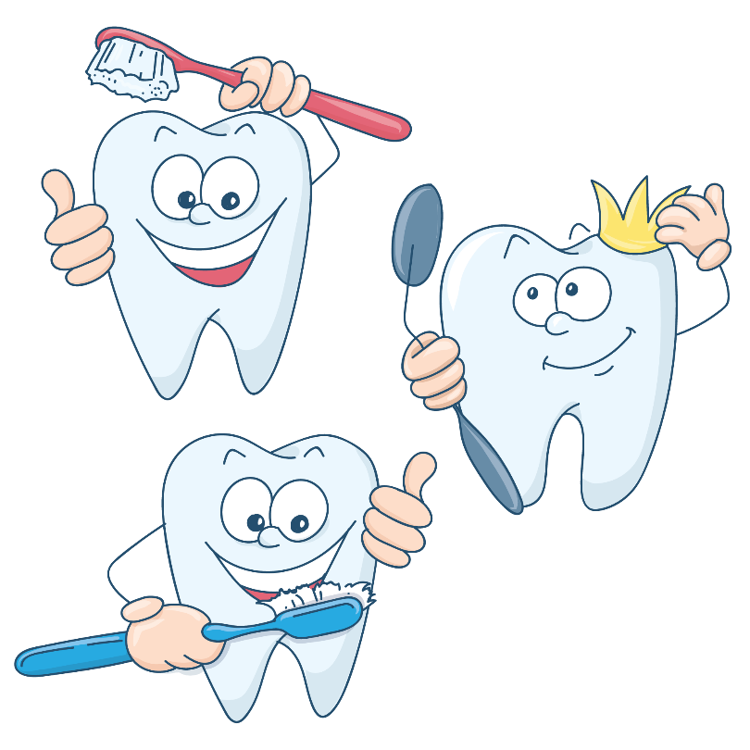
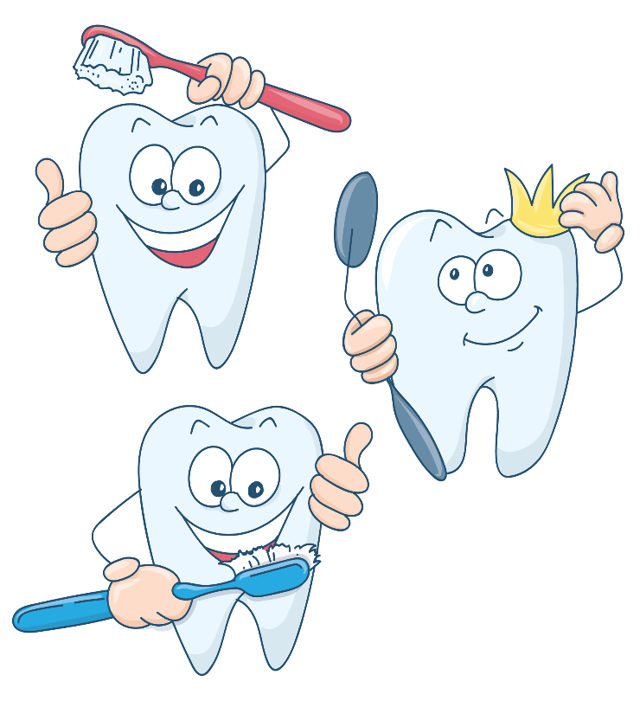
第一部分
爱牙日的由来

Slide 4
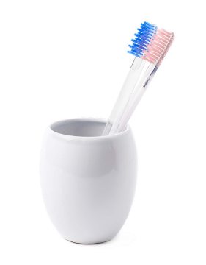
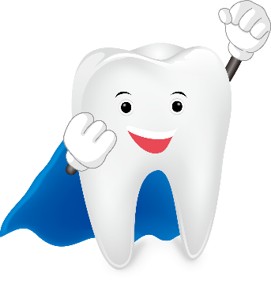
爱牙日的由来
1989年，由卫生部、教委等部委联合签署，确定每年的9月20日为全国爱牙日。
宗旨是通过爱牙日活动，广泛动员社会的力量，在群众中进行牙病防治知识的普及教育，增强口腔键康观念和自我口腔保健的意识，建立口腔保健行为，从而提高全民族的口腔健康水平。 我国的龋病、牙周病患者众多，而口腔保健的人力、物力、财力十分有限，因此，解决牙病问题的根本出路在于预防。

Slide 5
第二部分
了 解 牙 齿

Slide 6
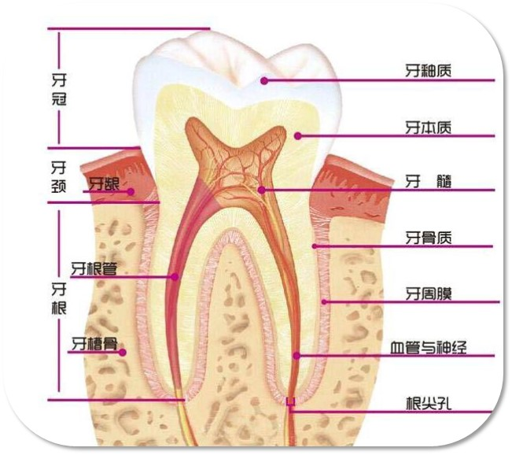
牙齿
每个牙齿都分为牙冠、牙根两部分。
牙冠：是牙齿显露在口腔的部分
牙根：牙根是牙齿固定在牙槽窝内的部分

Slide 7
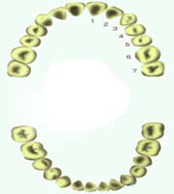
牙齿
在人的一生中，从婴儿出生6个月开始生长乳牙，乳牙共有20颗，两岁左右长齐。大概6岁左右，乳牙开始顺序脱落，长出恒牙，这个过程叫做“换牙”。恒牙要比乳牙多出8—12颗，新长出的恒牙上、下各为14—16颗，恒牙总数为28—32颗（有的人终身不长智齿）
尖牙（犬牙、虎牙）
磨牙（臼牙）
切牙（门牙）
牙齿的生长情况

Slide 8
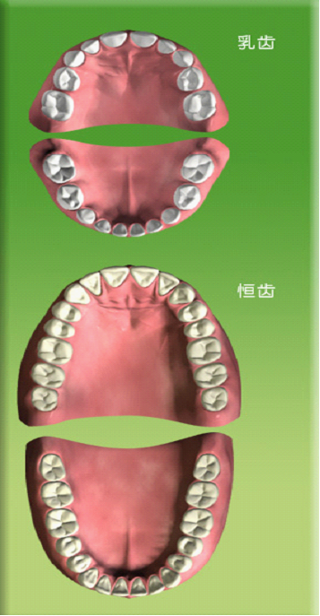
牙齿
人的一生，共有两副牙齿，即乳牙和恒牙。
乳牙就是第一次长出的牙齿，恒牙大约在我们六岁时便开始长出。六岁时乳牙会渐渐松动和脱落，到十二、三岁便全部换上恒牙。这个阶段，称为换牙期。

Slide 9
牙齿的作用
咀嚼
发音
美观
整个身体健康情况
我们的目标：为牙齿打造一个健康安全的生存环境！

Slide 10
第三部分
牙齿的常见疾病

Slide 11
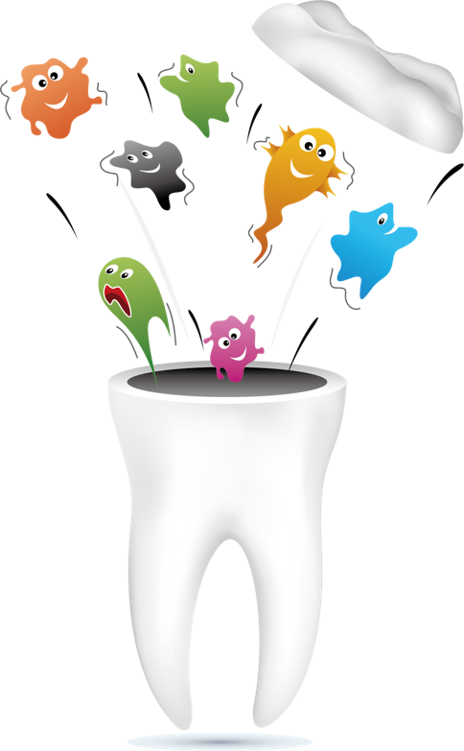
牙齿常见疾病
蛀牙
畸形牙
牙周炎
缺牙

Slide 12
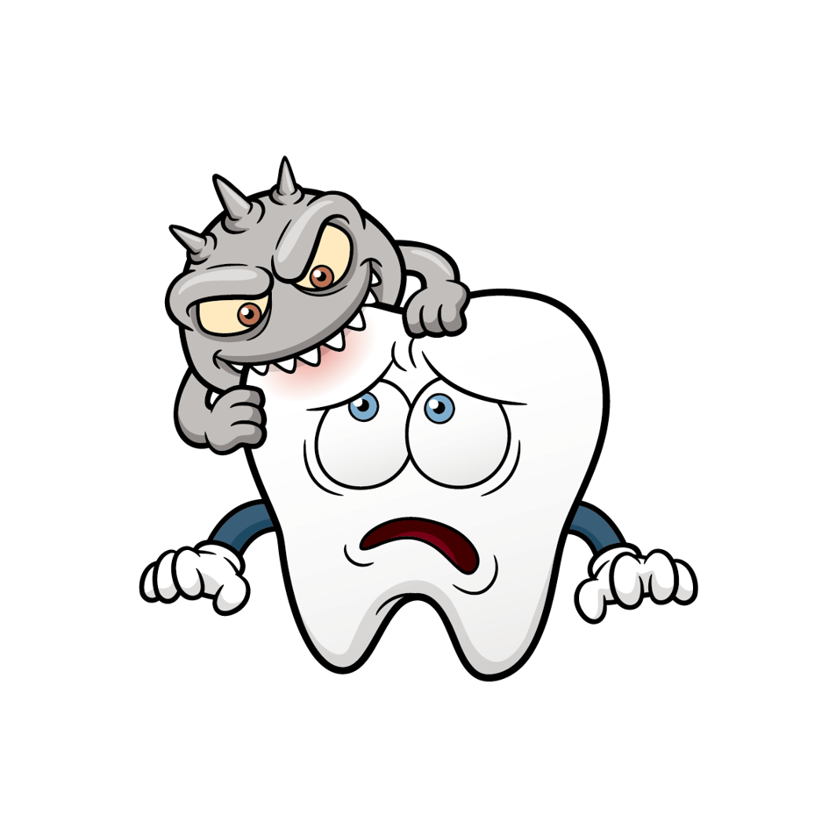
牙周疾病的症状
牙痛
牙出血
牙龈红肿、流脓
牙齿松动
口干、口臭

Slide 13
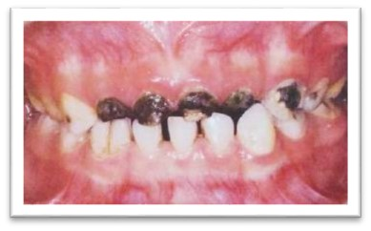
龋齿
龋齿，俗称虫牙或蛀牙。

Slide 14
龋齿的罪魁祸首—变形链球菌
变形链球菌
变链球菌群中的一种，
为口腔微生物中最重要的致龋菌,针对变形链球菌的研究已成为防龋的重点。

Slide 15
第四部分
影响牙齿健康的因素

Slide 16
影响牙齿健康的主要因素
口腔不洁及异物刺激
先天因素无法控制；
身体因素可通过天狮保健食品进行营养调节；
口腔细菌以及口腔不洁等因素可以通过改变个人生活习惯以及日常口腔护理加以预防和控制。
牙齿镶钻，势必破坏牙釉，影响健康。时尚从牙出，病患从口入，爱美的人们千万要警惕啊 ！
口腔不洁及异物刺激：牙石、牙垢、食物嵌塞、不良修复体
口腔病菌：化脓性球菌、螺旋体和梭形杆菌、口纤毛菌、革兰氏球菌及杆菌等（变形链球菌是引发龋齿的主要病菌）
牙齿先天排布或脱落：牙齿排列不齐、部分牙齿脱落、牙尖突出
身体因素：生理，各种生理疾病；心理，着急上火等。
口腔病菌
牙齿先天排布或脱落
身体因素

Slide 17
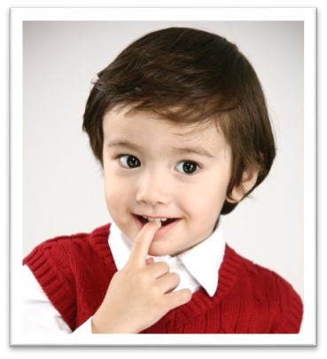
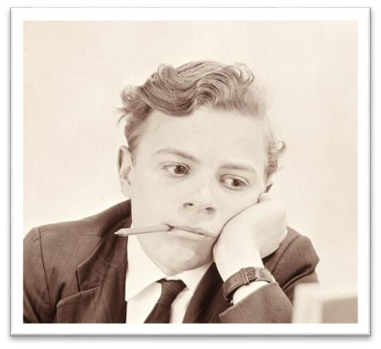
影响牙齿健康的主要因素

Slide 18
第五部分
如何护理牙齿

Slide 19
刷牙，防治口腔疾病的有效途径
去除食物残渣
去除牙菌斑
去除口腔疾病
刷牙不但可以通过机械摩擦除去口中的食物残渣，而且可以除去牙齿表面的「牙菌斑」甚至牙结石。
选用优质的牙膏并采用正确的方法刷牙，就会抑制口腔内的细菌分泌酸和毒素，从而预防龋齿和牙周疾病的发生。
牙菌斑是指粘附在牙齿表面或口腔其他软组织上的微生物群。它是由大量细菌、细胞间物质、少量白细胞、脱落上皮细胞和食物残屑等组成。不能用简单的漱口或用水冲洗的方法把它去除。因此，现在把菌斑看成是细菌附着在牙石上的一种复杂的生态结构，其与龋病和牙周病的发生有密切的关系。

Slide 20
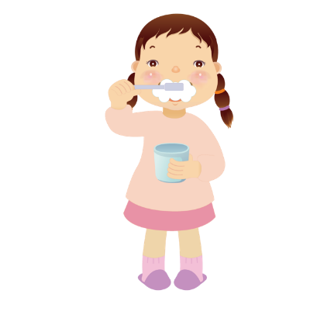
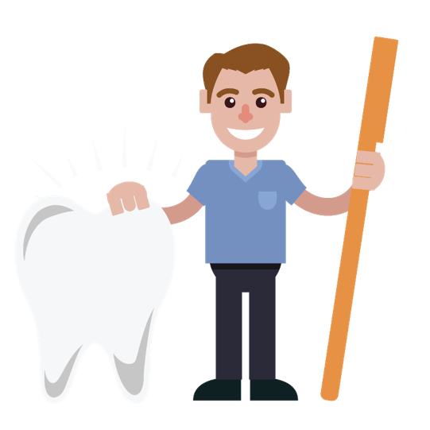
护理牙齿重点
儿童——
防治龋齿要紧记
成人——
防治牙周疾病是关键

Slide 21
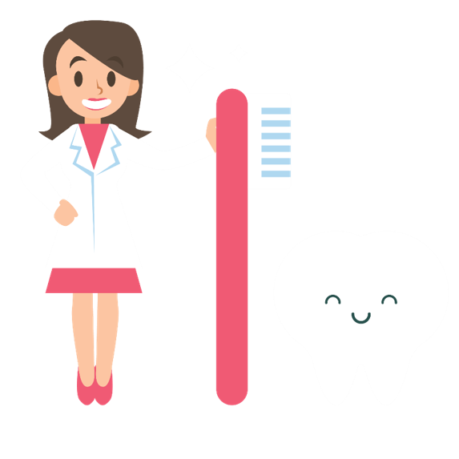
牙齿的健康标准
世界卫生组织对牙齿健康的标准是：8020，即80岁老人至少有20颗功能牙（即能够正常咀嚼食物，不松动的牙）。建立这一标准的目的是：通过延长牙齿的寿命来保证人的长寿和提高生命质量。

Slide 22
爱护牙齿 从小做起
儿童期是一个人生长发育的关键时期
儿童最常见的口腔疾病
就是龋齿
(蛀牙)

Slide 23
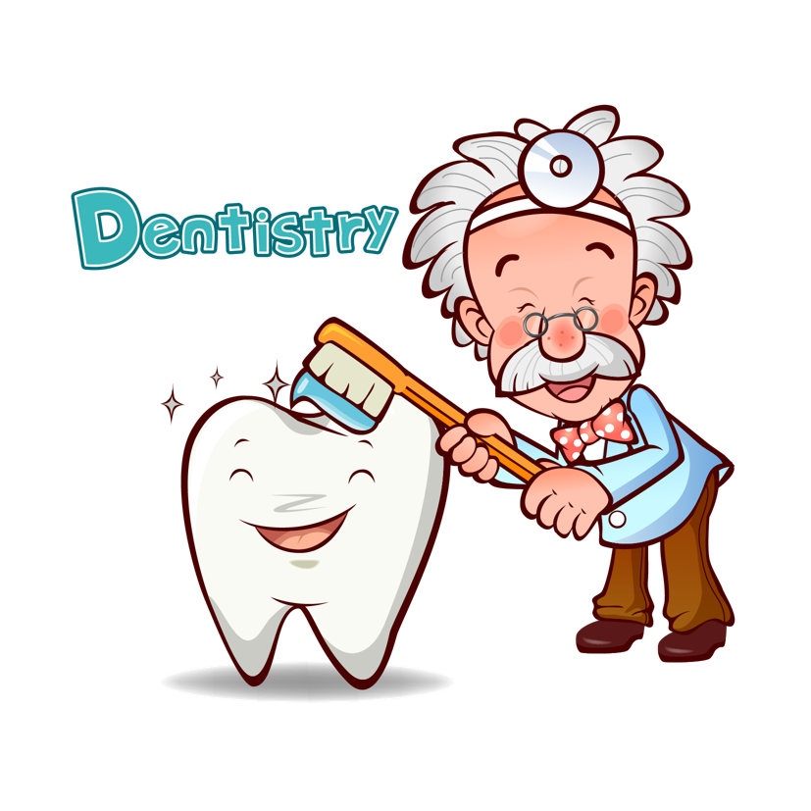
成年人——防治牙周疾病是关键！
牙周疾病是引起成年人牙齿丧失的主要原因之一，也是危害人类牙齿和全身健康的主要口腔疾病。

Slide 24
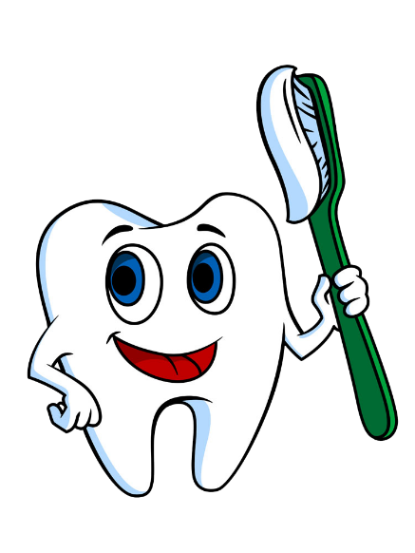
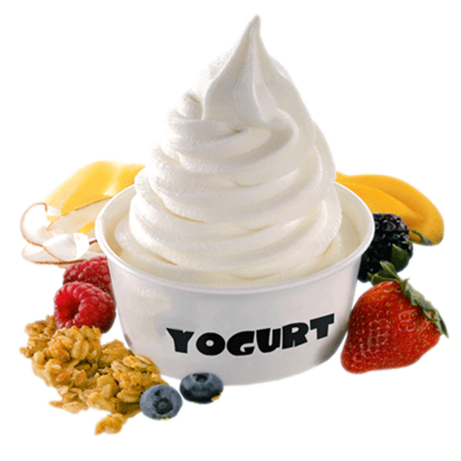
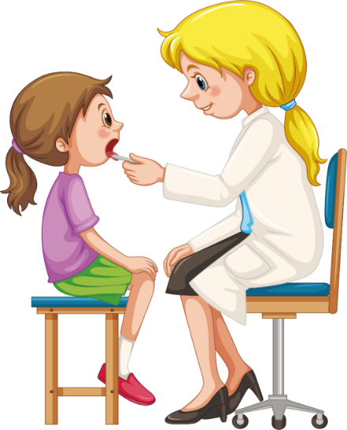
护牙良好习惯
养成刷牙好习惯
少吃糖果和甜食
每半年进行一次口腔检查

Slide 25
良好的刷牙习惯
口腔卫生“三二三制”
饭后三分钟内，每天刷至少两次，每次三分钟。
正确刷牙方法
1、牙刷角度很重要：将牙刷毛放在牙齿与牙龈交界处，刷毛指向牙根方向与牙齿表面呈45度角，原位水平颤动，然后顺着牙缝竖刷，也可以采取在牙面划圆圈的方法
2、牙齿各面要刷到：按照一定顺序，牙齿的三个面各个部位都刷到
3、内侧千万别忘掉：牙齿内侧也要刷到
4、轻刷舌头很必要：口腔最大的垃圾箱藏在舌头。舌头表面各种各样小的突起在医学上称为“舌乳头”，这些凹凸不平的“舌乳头”极易滞留食物残渣。当舌背表面角化上皮剥落更新延迟，与食物残渣、唾液、白细胞、细菌等混杂在一起，就会形成舌苔。较厚的舌苔中不仅含有各种垃圾，还隐匿了许多对健康有害的各类细菌和病毒。

Slide 26
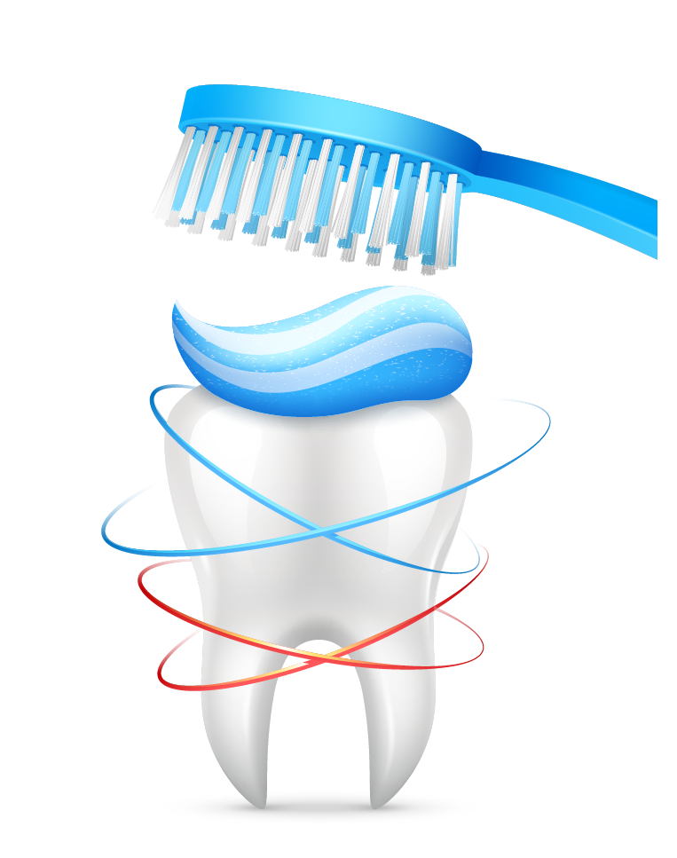
必须掌握正确的刷牙办法
1、我们不仅要养成良好的刷牙习惯，而且要讲究刷牙的方法。
2、如果刷牙法不对头，也可造成流弊，最常见的损害是牙面耗损和牙龈萎缩。

Slide 27
刷牙口诀
刷！刷！刷！
刷刷刷，刷刷刷，上牙从上往下刷，
下牙从下往上刷。咬合面，来回刷，
牙齿里面也要刷，每个地方五六下。
早晚刷牙勤漱口，洁白牙齿人人夸，
人人夸！

Slide 28
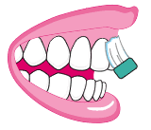
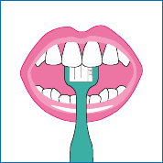
刷牙的正确步骤
1:刷上下前牙唇侧
2:刷上前牙腭侧

Slide 29
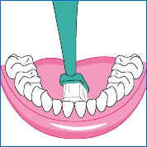
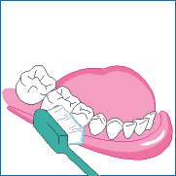
刷牙的正确步骤
2:刷下前牙舌侧
3:刷上下后牙牙颊侧

Slide 30
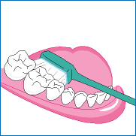
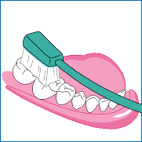
刷牙的正确步骤
5:刷上下后牙舌侧
6:刷上下牙牙合面

Slide 31
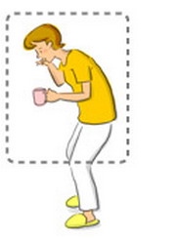
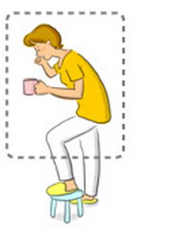
正确刷牙姿势
正确刷牙姿势—：曲膝(半蹲)的姿势，可保持腰部的自然状态。
正确刷牙姿势二：将—只脚放在矮凳上，方便盆骨后倾，可保持腰部的自然状态。

Slide 32
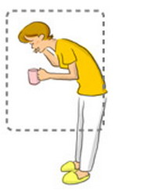
正确刷牙姿势
×
错误姿势：直膝弯腰的刷牙姿势较易引起腰痛。

Slide 33
护牙小护士
1、掌握正确的刷牙方法（上牙从上往下刷，下牙从下往上刷，里外两面都要刷，咬合面要来回刷，刷牙时间大约在1-3分钟，牙刷的毛要软一些…）按正确的刷牙方法坚持早晚刷牙两次、饭后漱口。
2、适当含氟牙膏。
3、少吃甜食、冰淇凌，不冷热食物混吃，多吃蔬菜、鱼虾等。
4、每年去医院检查一次牙齿。
5、不单侧咀嚼。
6、不咬铅笔瓶盖等硬物，不吮手指。

Slide 34
谢谢观看！
关爱自己 保护牙周
健康口腔 幸福家庭
汇报人：1知网 时间：2039年9月

